Slide 1
Lab4
프로그래밍언어론 01분반
1515655 소프트웨어학부 임소희

Slide 2
Let 블록 구현
문법
<stmt> -> … |
let <type> id [=<expr>]
{,<type> id [= <expr>]} in
<stmt> {;<stmt>}
end
<type> -> int | bool

Slide 3
Let 블록 구현
시맨틱스
id는 <type> 타입의 변수이다.
변수 id의 유효범위는 블록 내이다.

Slide 4

Sint17lab.c 설명
코드 작성한 sint17lab.c 파일만 설명
(나머지는 파일은 수정 x)
(Lab3에서 구현한 코드 부분 || 이미 구현되어 있는 부분) 은 설명 생략

Slide 5
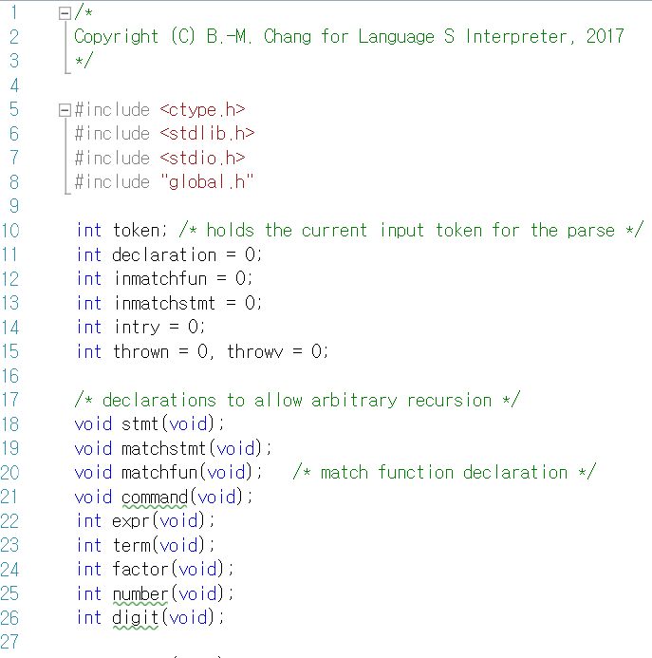
프로그램 설명 및 코드
//구현한 부분
//구현한 부분
//구현한 부분

Slide 6
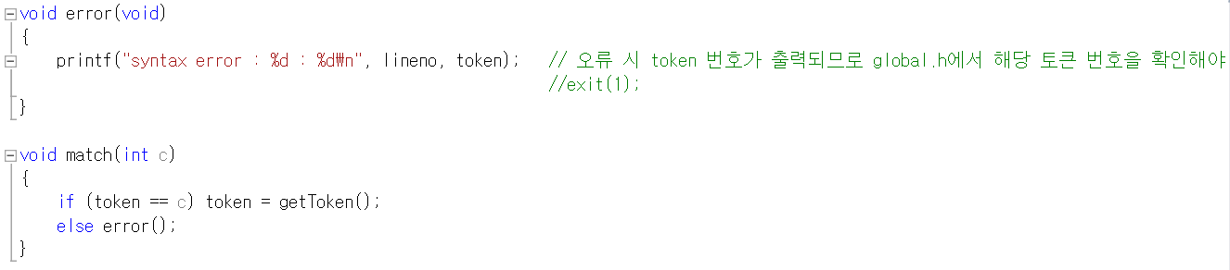
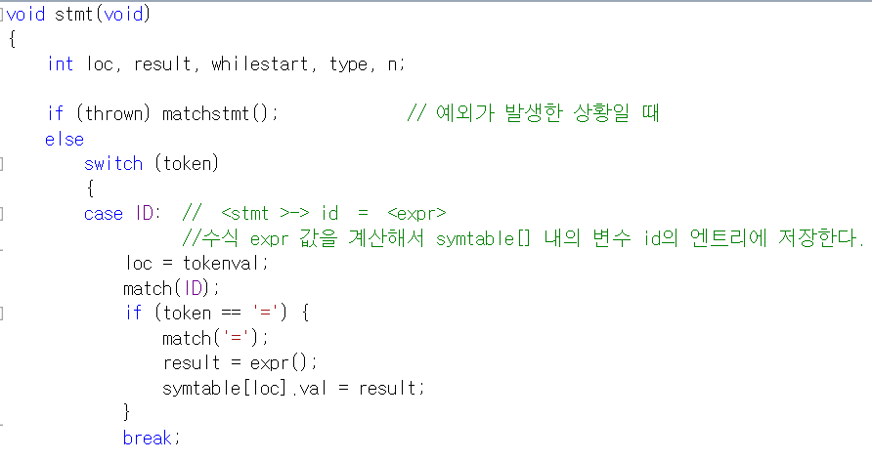
프로그램 설명 및 코드
// 각 문장을 읽고 파싱 하면서 문장에 따라 해석하여 실행
대입문 id = <expr>
// getToken()은 변수 id를 읽으면 symtable[] 내의 해당 위치를 찾아 tokenval에 저장해 둔다.
E을 읽으면서 값을 계산한다.
// 계산된 E 값을 symtabl[loc].val에 저장한다.

Slide 7
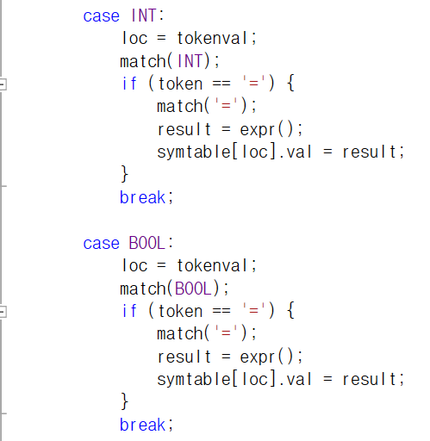
프로그램 설명 및 코드
대입문 int = <expr>
case ID 인 경우와 동일한 코드로 작성
LET 문 실행 시, token이 INT, BOOL 이므로,
INT, BOOL 경우도 고려해야 한다.
단 match의 경우 각각 INT, BOOL로 수정
대입문 bool = <expr>

Slide 8
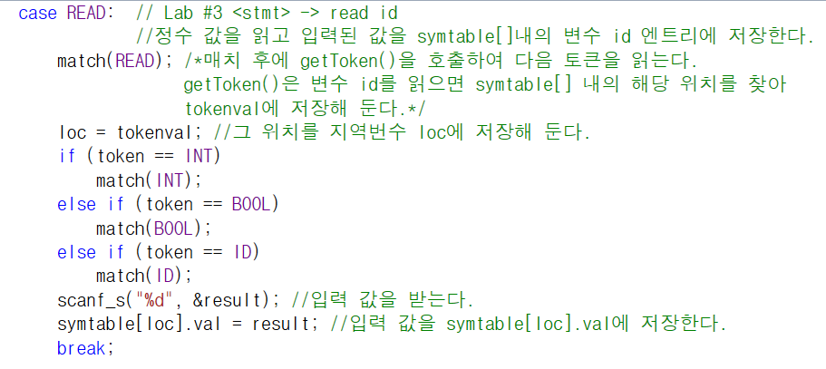
프로그램 설명 및 코드
read 문 read id || read int || read bool
LET 수행 시, token은 ID가 아닌 INT, BOOL이 된다.
따라서 read문에서 ID 외에
INT, BOOL의 경우도 고려해야 한다.

Slide 9
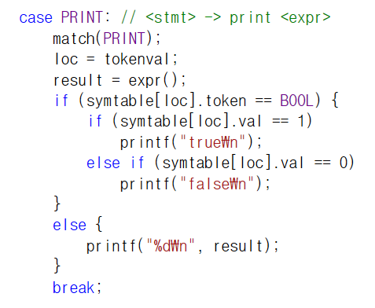
프로그램 설명 및 코드
print 문 print <expr>
token이 bool인 경우는 true, false로 출력함.
match(PRINT) 후 읽는 다음 토큰 값으로 bool인지 판단
// token이 bool 인 경우
// val==1이면 true
// val==0이면 true
// token이 int,id 인 경우

Slide 10
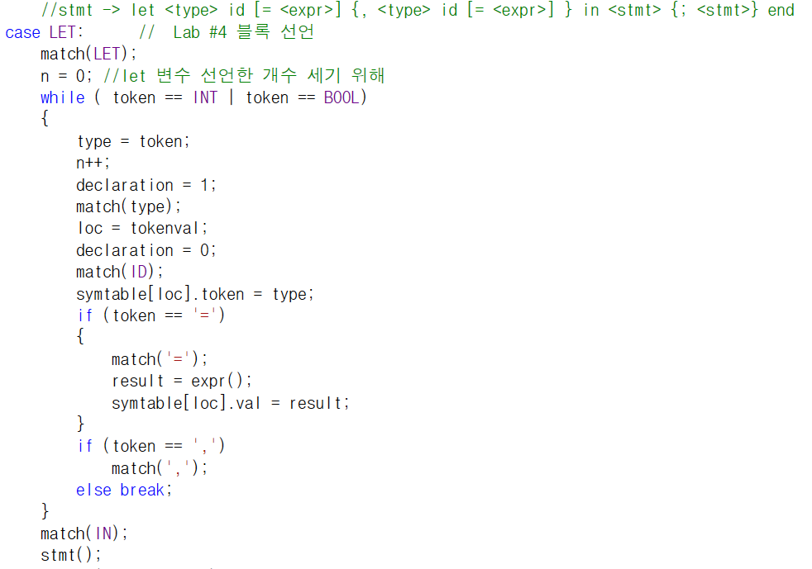

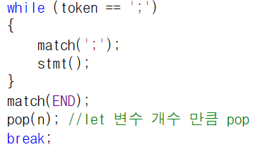
블록문 let <type> id [= <expr>] {, <type> id [= <expr>] } in <stmt> {; <stmt>} end
프로그램 설명 및 코드
//type을 받는다
getToken() 함수에서
declaration이 0이 아니면
push 가능
//변수 들어왔으므로 변수 개수 증가
//중복 변수 들어와도 push 가능하게 설정
//type 매치한 후 새 토큰을 받는다
//새 토큰 받을 때 symtable에서의 위치 저장
//변수 받았으므로 이후에 받는 토큰은 중복 체크
//ID 매치 후 새 토큰 받기
//ID로 저장된 토큰을 type(int, bool)로 바꾸기
//token이 ‘=‘이면 <expr> 계산 한 값 val로 넣기
//token이 ‘;‘이면 매치 후
stmt()받으며
match(END)하고 종료
//token이 ‘,‘이면
새로운 변수 새로 추가하므로
match 후
다시 while문 처음으로

Slide 11
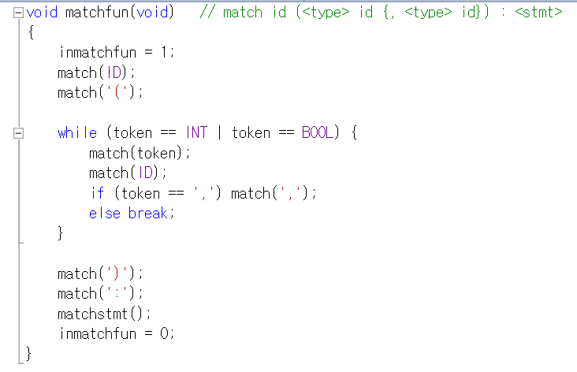
프로그램 설명 및 코드
// matchfun 함수 실행중 임을 표시
// matchfun 함수 수행 종료임을 표시

Slide 12
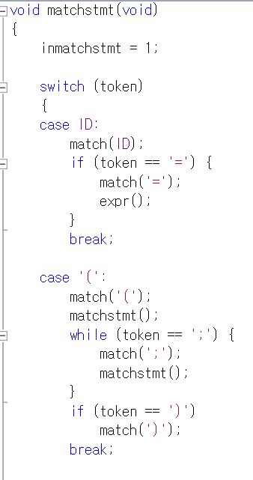
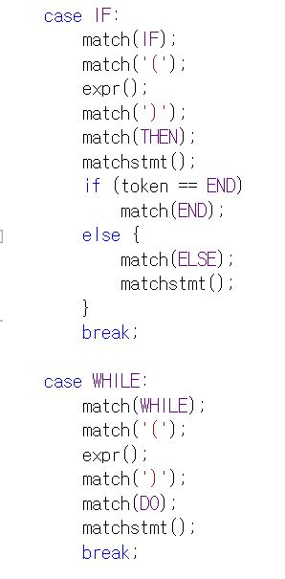
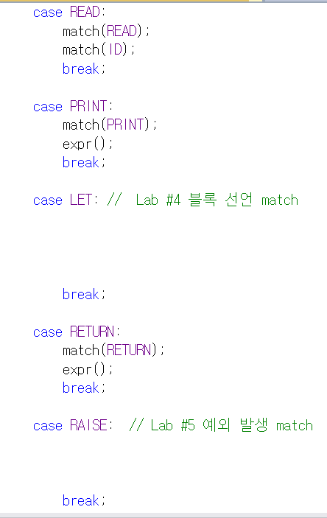
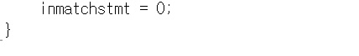
프로그램 설명 및 코드
/* matchstmt 함수
실행중 임을 표시*/
/* matchstmt 함수
수행 종료임을 표시*/

Slide 13
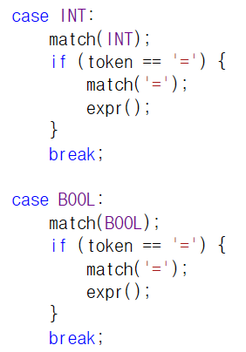
프로그램 설명 및 코드
case ID 인 경우와 동일한 코드로 작성
LET 문 실행 시, token이 INT, BOOL 이므로,
INT, BOOL 경우도 고려해야 한다.
단 match의 경우 각각 INT, BOOL로 수정

Slide 14
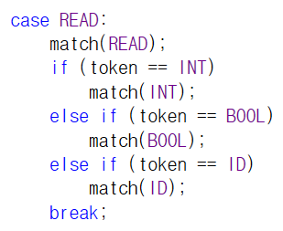
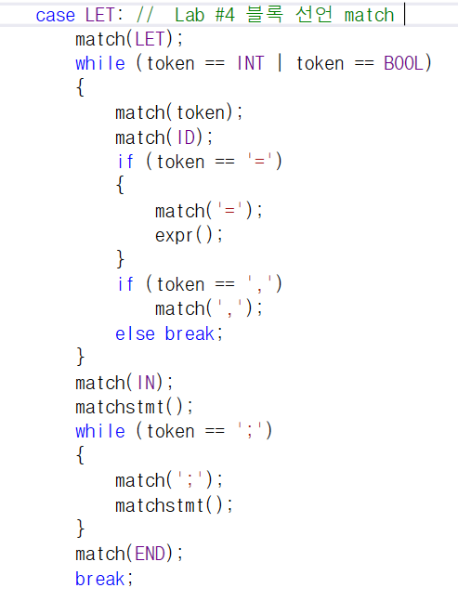
블록문 let <type> id [= <expr>] {, <type> id [= <expr>] } in <stmt> {; <stmt>} end
프로그램 설명 및 코드
LET 수행 시, token은 ID가 아닌
INT, BOOL이 된다.
따라서 read문에서 ID 외에
INT, BOOL의 경우도 고려해야 한다.

Slide 15
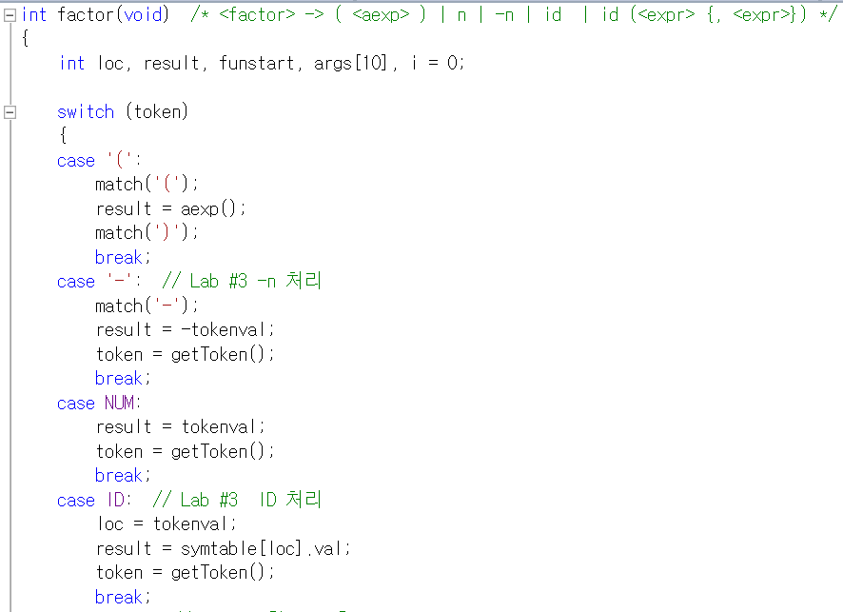
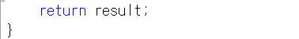
프로그램 설명 및 코드
‘==‘ 연산이 들어오면
<aexp> == <aexp> 연산이 돼야 하므로
다른 변수에 aexp()를 호출 한다.
즉, result == result2 형태가 된다.
// ( aexp ) 형태
// -n 형태
// n 형태
// symtable[]에 저장된 변수 사용
1. getToken()은 변수 이름 x를 만나면
symtable[]에서 해당 위치를 lookup()해서 찾아 준다.
2. symtable[loc].val에 저장되어 있는 값을
사용하여 계산한다.

Slide 16
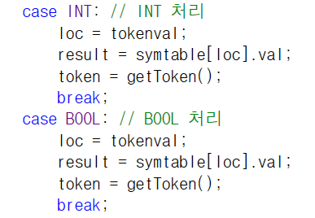
프로그램 설명 및 코드
case ID 인 경우와 동일한 코드로 작성
LET 문 실행 시, token이 INT, BOOL 이므로,
INT, BOOL 경우도 고려해야 한다.

Slide 17
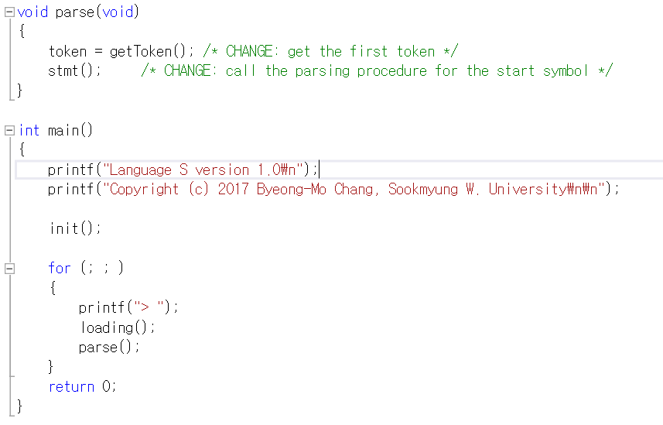
프로그램 설명 및 코드
// 입력 프로그램을 재귀 하강 파싱 스타일로 유도
각 문장을 파싱 하면서 문장의 상태 전이 규칙에 따라 각 문장에 대한 해석(interpret)을 수행함

Slide 18
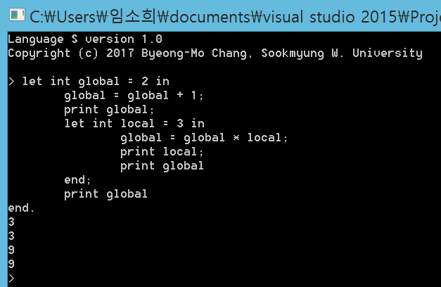
실행 결과 (예제 (1))

Slide 19
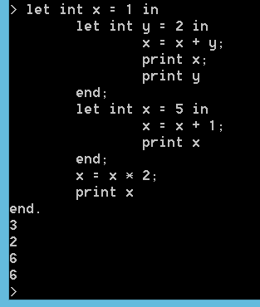
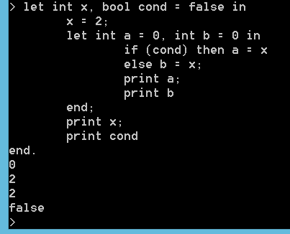
실행 결과 (예제 (2)~(3))

Slide 20
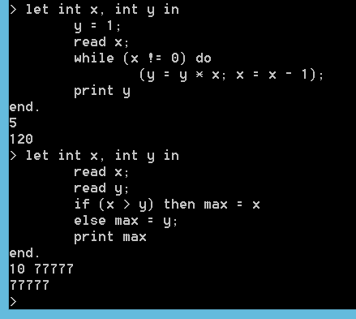
실행 결과 (예제 (4)~(5))

